Slide 1
胃ろうまたは腸ろうによる経管栄養

Slide 2
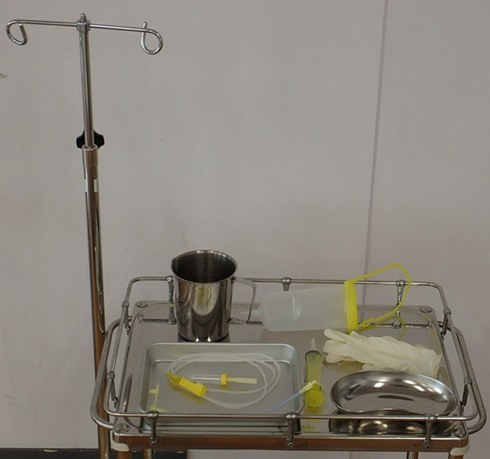
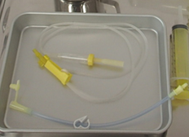
必要物品の準備
１イルリガートル
２ｶﾃｰﾃﾙﾁｯﾌﾟｼﾘﾝｼﾞ
３栄養点滴ﾁｭｰﾌﾞ
４接続ﾁｭｰﾌﾞ
（ｺﾈｸﾀｰ)ボタン型
５計量カップ
６膿盆
７ﾃﾞｨｽﾎﾟｰｻﾌﾞﾙ手袋
８スタンド

Slide 3
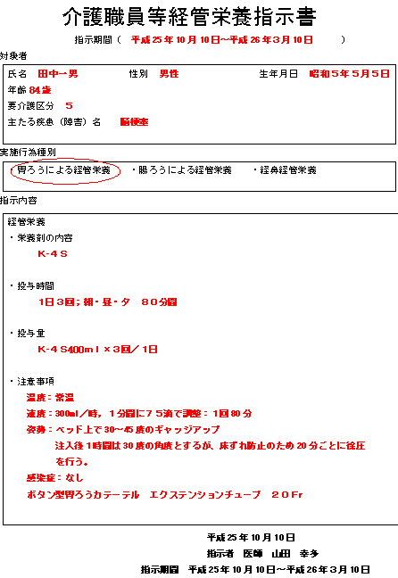
準備①
医師の指示書の確認

Slide 4
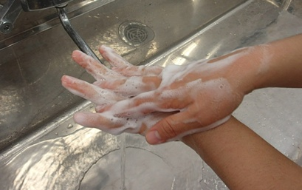
準備②
手洗い

Slide 5
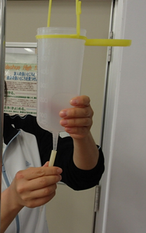
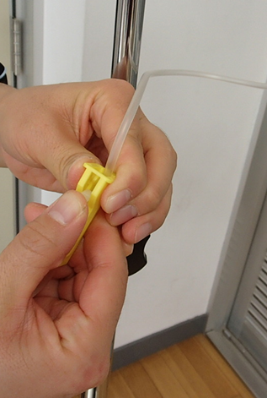
準備③
必要物品の準備
イルリガートルをスタンドに掛ける
イルリガートルに栄養点滴ﾁｭｰﾌを接続し、クレンメをしっかり閉じるﾞ

Slide 6
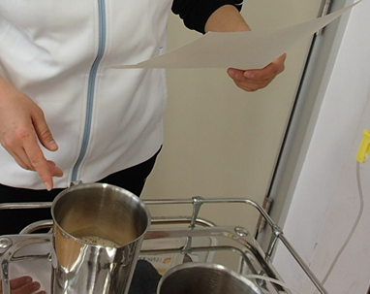
準備④
栄養剤の確認
栄養剤の種類
量
時間
を確認する

Slide 7
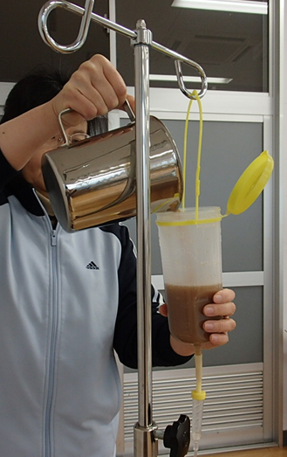
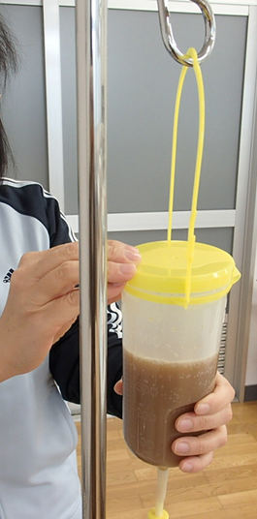
準備⑤
栄養剤の注入準備を行う
ふたをしめる

Slide 8
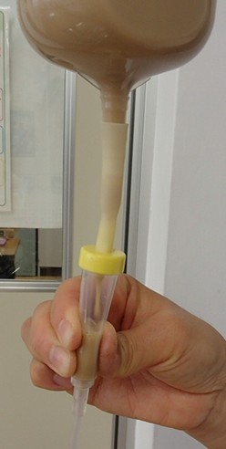
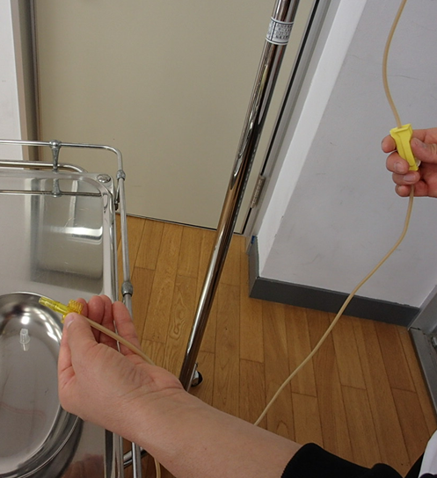
準備⑤（チューブ型）
栄養剤の注入準備を行う
ドリップチェンバーを強くつまみ、1／2～1/3くらい栄養剤を満たす
クレンメを開いて、先端まで栄養剤を満たし、クレンメを閉じる チューブの先をガーゼ等で覆うとよいﾞ

Slide 9
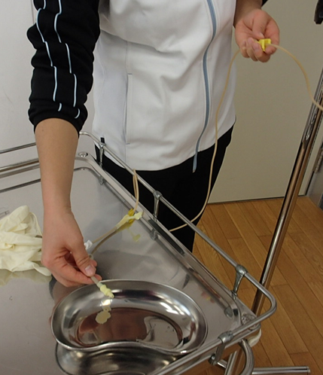
準備⑤（ボタン型）
栄養剤の注入準備を行う
栄養点滴ﾁｭｰﾌﾞと接続ﾁｭｰﾌﾞを接続しておく
ドリップチェンバーを強くつまみ、1／2～1/3くらい栄養剤を満たす
クレンメを開いて、先端まで栄養剤を満たし、クレンメを閉じる。チューブの先をガーゼで覆うとよいﾞ

Slide 10
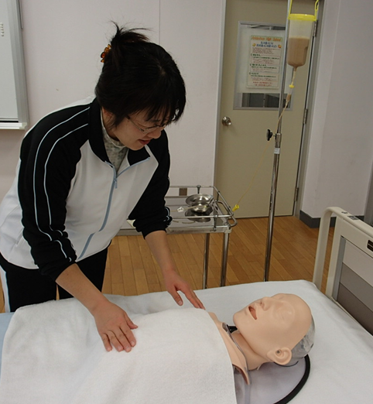
準備⑥
準備した栄養剤を利用者のもとへ運ぶ
実施⑦
本人確認を行い、説明する
○○さん。今からお食事にしませんか。１時間20分くらいかかるのですが、おトイレは大丈夫ですか。

Slide 11
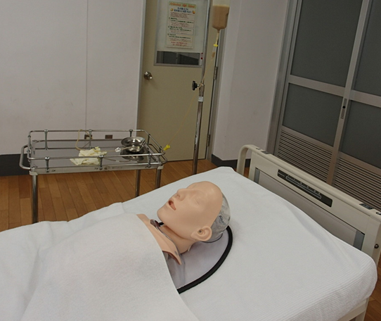
実施⑧
注入する栄養剤が利用者本人のものであるか確認し、適切な体位をとり
環境を整備する
（名前をつけておいて）○○さんのお食事にお間違いないですね。
ファーラー位

Slide 12
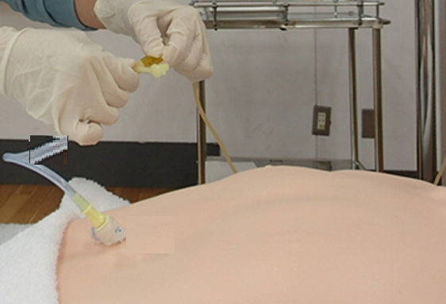
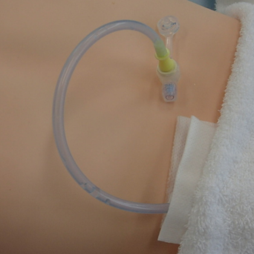
実施⑨
栄養点滴チューブを確認し、胃ろうチューブと確実に接続する
胃ろう栄養チューブの位置、周囲の状態を観察する
チューブ型

Slide 13
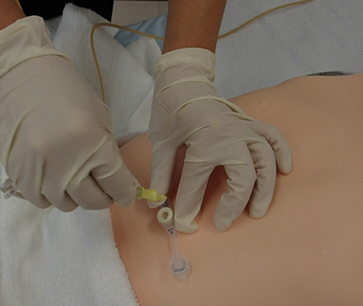
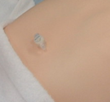
実施⑨（ボタン型）
栄養点滴チューブと接続チューブを確認し、ボタンと確実に接続する
ボタン周囲の状況を観察する
ボタン型

Slide 14
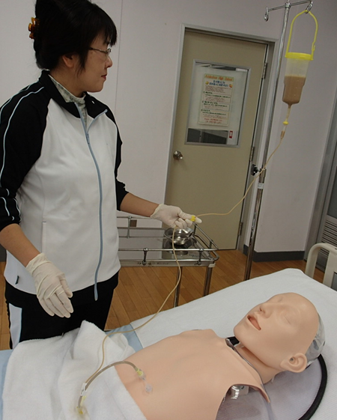
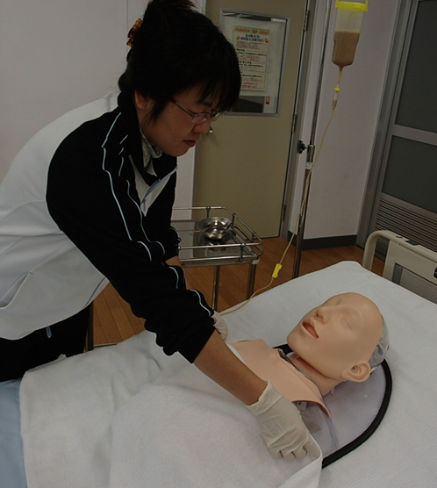
実施⑩
注入を開始し、注入直後の様子を観察する
クレンメをゆるめて、ゆっくり開始し、時計を使って滴下の速度を調節する
顔色・表情
訴え
しゃっくりがないかなど

Slide 15
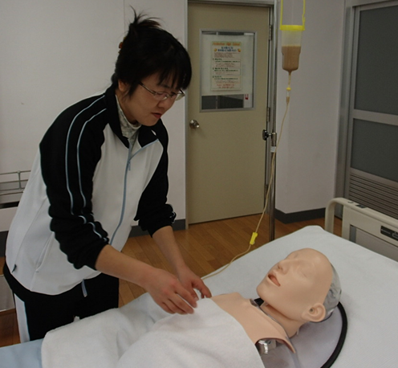
実施⑪
注入中の表情や状態を定期的に観察
顔色・表情
訴えなど
おう気・おう吐や腹痛がないか

Slide 16
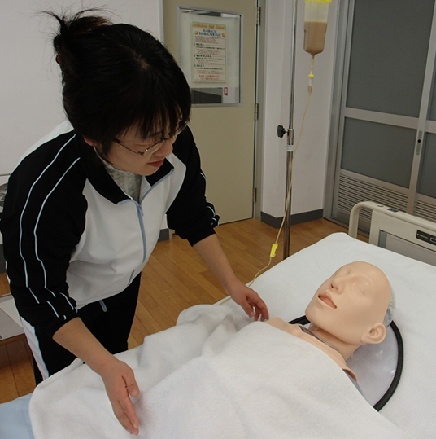
実施⑫
注入中の利用者の体位を観察
ずり落ちていないか

Slide 17
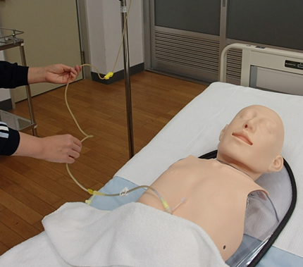
実施⑬
注入物の滴下の状態を観察
チューブの状態も観察する

Slide 18
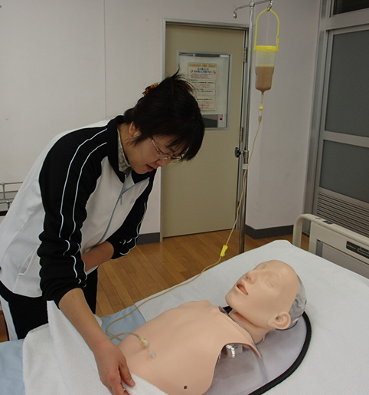
実施⑭
挿入部からの栄養剤の漏れを
観察

Slide 19
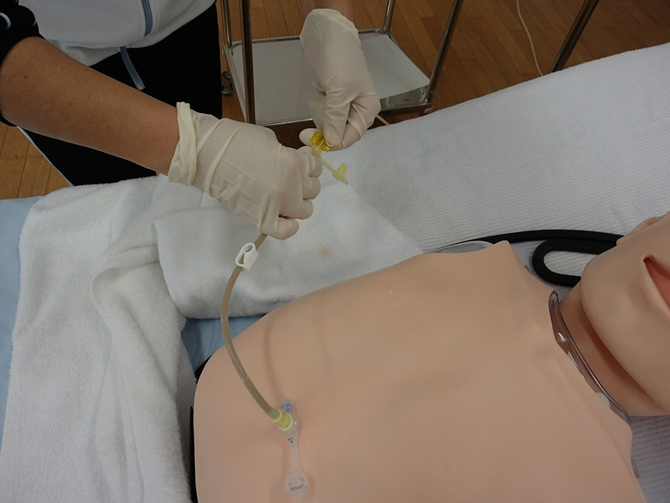
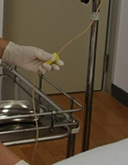
実施⑯
クレンメを閉め、経管栄養チューブの接続をはずす

Slide 20
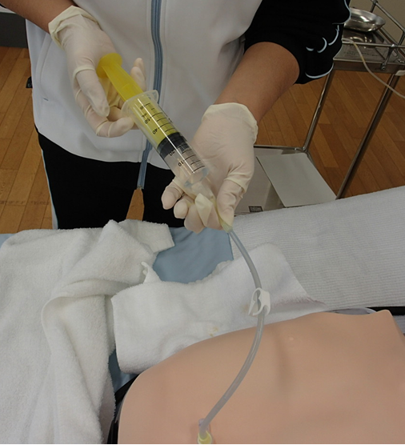
実施⑮
注入終了後は白湯を注入し、状態を観察する

Slide 21
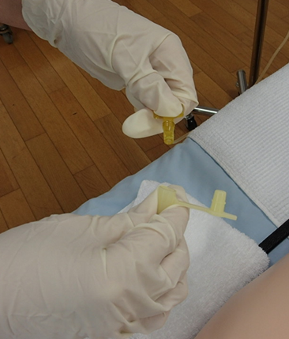
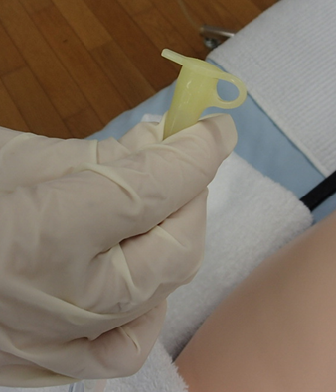
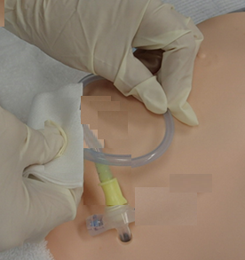
実施⑯（チューブ型）
胃ろうチューブのふたを閉め、半座位を保つ
胃ろうチューブのふたを閉めて、清潔に固定する

Slide 22
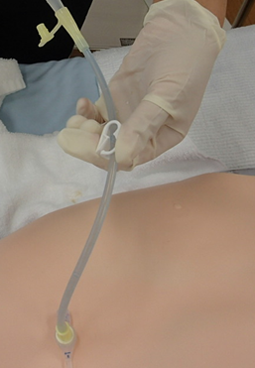
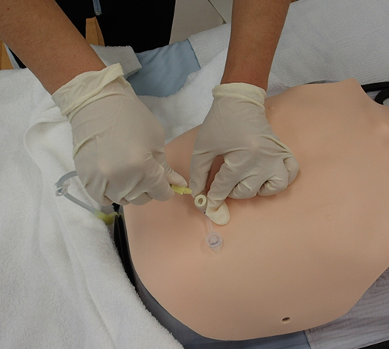
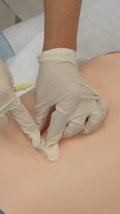
実施⑯（ボタン型）
クレンメを閉め、接続チューブをはずし、半座位を保つ
ボタンのふたを閉める

Slide 23
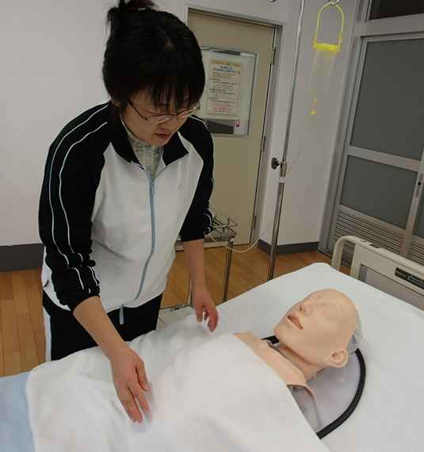
報告⑰
注入後、利用者の
状態を観察し
報告する

Slide 24
報告⑱
体位変換が必要な利用者は、異常がなければ再開する
報告⑲
ヒヤリハット・アクシデントの報告をする

Slide 25
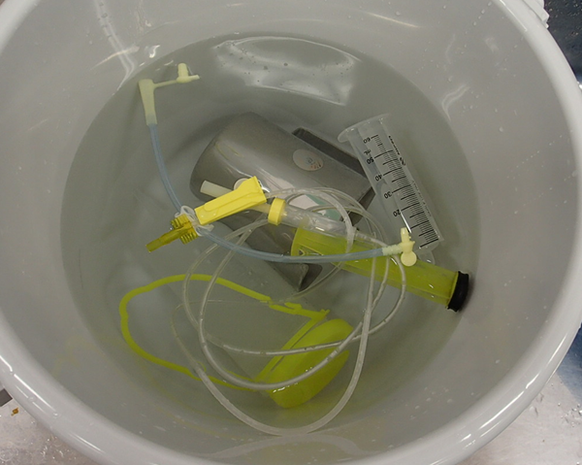
片づけ⑳
環境を汚染させないよう、使用物品の後片づけをする。
消毒液に完全に沈め浸す

Slide 26
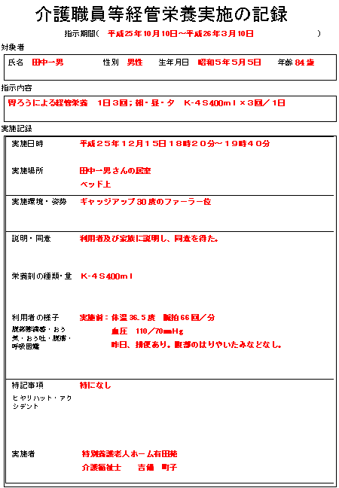
記録⑳
実施記録を
記載する

